Slide 2
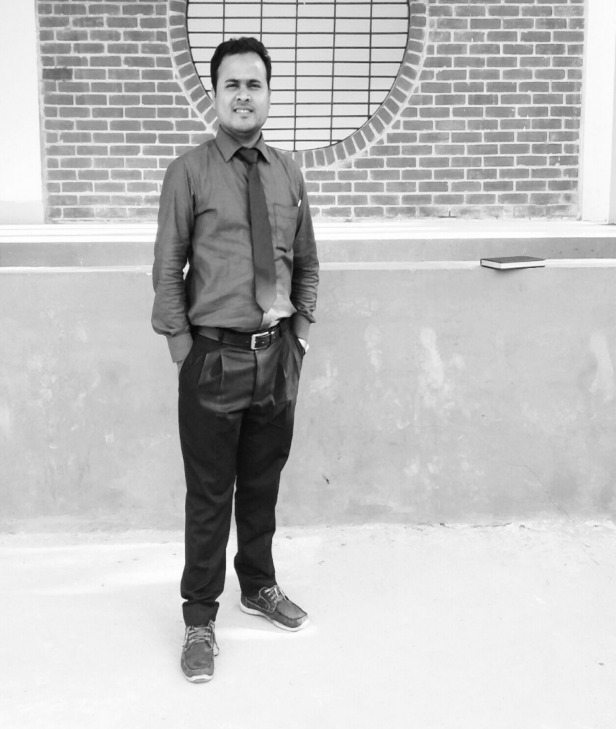
শিক্ষক পরিচিতিঃ
মোঃ রফিকুল হাসান
সহকারী শিক্ষক
খোনকারখিল সরকারি প্রাথমিক বিদ্যালয়
সদর, কক্সবাজার ।
মোবাইল: ০১৮১৫ ৬০৫ ৪৪৪
ই-মেইল: rafiquecox1@gmail.com

Slide 3
পাঠ পরিচিতি
শ্রেণি : পঞ্চম
বিষয় : বাংলাদেশ ও বিশ্বপরিচয়
অধ্যায় : ১. আমাদের মুক্তিযুদ্ধ
পাঠ্যাংশ : (৫) মুক্তিযোদ্ধাদের রাষ্ট্রীয় উপাধি
পৃষ্ঠা নম্বর : ১২
সময় : ৪৫ মিনিট।

Slide 4
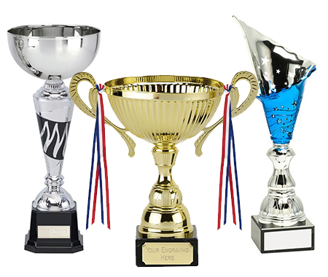
চলো আমরা কিছু ছবি দেখি

Slide 5
প্রশ্নের উত্তর দাও
তোমরা ছবিতে কী কী দেখলে?

Slide 6
আমাদের আজকের পাঠ
(৫) মুক্তিযোদ্ধাদের রাষ্ট্রীয় উপাধি

Slide 7
শিখনফল
এ পাঠ শেষে শিক্ষার্থীরা...
১৪.২.৩ মুক্তিযুদ্ধে অবদানের স্বীকৃতি হিসেবে দেওয়া উপাধিগুলোর নাম বলতে পারবে।
১৪.৩.১ মুক্তিযুদ্ধের চেতনায় দেশপ্রেম ও জাতীয়তাবোধে উদ্বুদ্ধ হয়ে দেশ গড়ার কাজে অংশ নেবে।

Slide 8
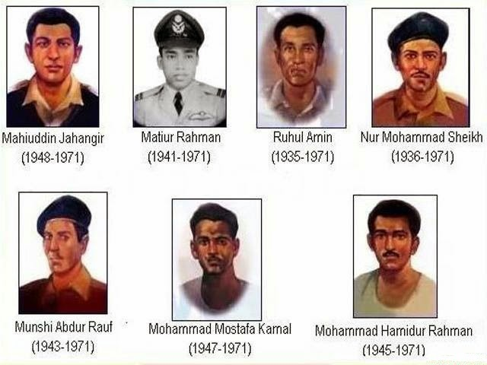
মুক্তিযদ্ধে বীরত্ব ও সাহসিকতা প্রদর্শনের স্বীকৃতিস্বরূপ বাংলাদেশ সরকার বীরত্বসূচক রাষ্ট্রীয় উপাধি প্রদান করে। মুক্তিযুদ্ধে অসীম সাহসের সাথে যুদ্ধ করে শহীদ হয়েছেন এমন সাতজনকে বীরশ্রেষ্ঠ (সর্বোচ্চ) উপাধি প্রদান করা হয়।

Slide 9
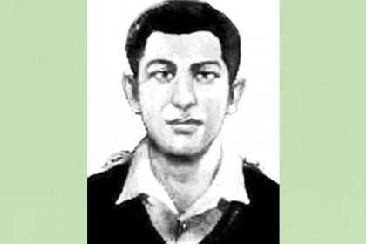
মহিউদ্দিন জাহাঙ্গীর
জন্মঃ ১৯৪৯ সালের ৭মার্চ বরিশাল জেলার বাবুগঞ্জ থানার রহিমগঞ্জ গ্রামে
মৃত্যুঃ ১৯৭১ সালের ১৪ই ডিসেম্বর বেহায়চর, চাঁপাইনবাবগঞ্জ, রাজশাহী।
সেক্টরঃ ৭নং সেক্টরে যুদ্ধ করেছিলেন।
উপাধিঃ বীরশ্রেষ্ঠ
পদবীঃ ক্যাপ্টেন

Slide 10
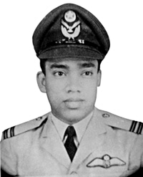
মতিউর রহমান
জন্মঃ ১৯৪১সালের ২৯ অক্টোবর পুরান ঢাকায় ।
মৃত্যুঃ ১৯৭১সালের ২০ আগস্ট থাট্টা,পশ্চিম পাকিস্তান।
সেক্টরঃ সেক্টর নির্ধারিত ছিল না।
উপাধিঃ বীরশ্রেষ্ঠ
পদবীঃ ফ্লাইট লেফটেন্যান্ট

Slide 11
হামিদুর রহমান
জন্মঃ ১৯৫৩সালের ২ফেব্রুয়ারি ঝিনাইদহ জেলার মহেশপুর উপজেলার খোর্দখালিশপুর ।
মৃত্যুঃ ১৯৭১সালের ২৮ অক্টোবর ধলই,শ্রীমংগল, সিলেট।
সেক্টরঃ ৪নং সেক্টরে তিনি যুদ্ধ করেছিলেন।
উপাধিঃ বীরশ্রেষ্ঠ
পদবীঃ সিপাহী

Slide 12
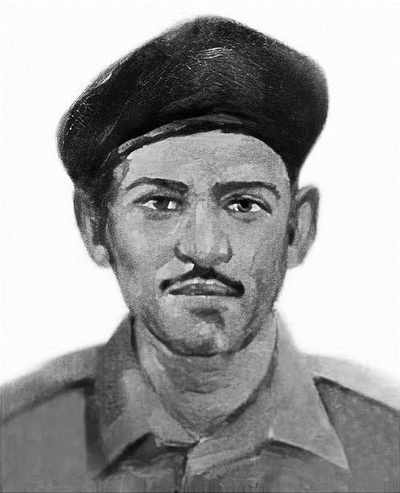
নূর মোহাম্মদ শেখ
জন্মঃ ১৯৩৬সালের ২৬শে ফেব্রুয়ারি নড়াইল জেলার মহিষখোলা গ্রামে।
মৃত্যুঃ ১৯৭১সালের ৫ই সেপ্টেম্বর গোয়ালহাটি, যশোর।
সেক্টরঃ ৮নং সেক্টরে তিনি যুদ্ধ করেছিলেন।
উপাধিঃ বীরশ্রেষ্ঠ
পদবীঃ ল্যান্স নায়েক

Slide 13
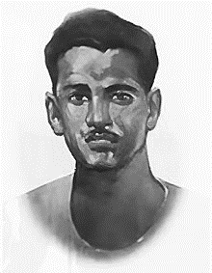
মোস্তফা কামাল
জন্মঃ ১৯৪৭ সালের ১৬ই ডিসেম্বর ভোলা জেলার দৌলতখানা উপজেলার পশ্চিম হাজিপাড়া গ্রামে ।
মৃত্যুঃ ১৯৭১সালের ১৮ই এপ্রিল আখাউড়া, ব্রাহ্মণবাড়ীয়া।
সেক্টরঃ ২নং সেক্টরে তিনি যুদ্ধ করেছিলেন।
উপাধিঃ বীরশ্রেষ্ঠ
পদবীঃ সিপাহী

Slide 14
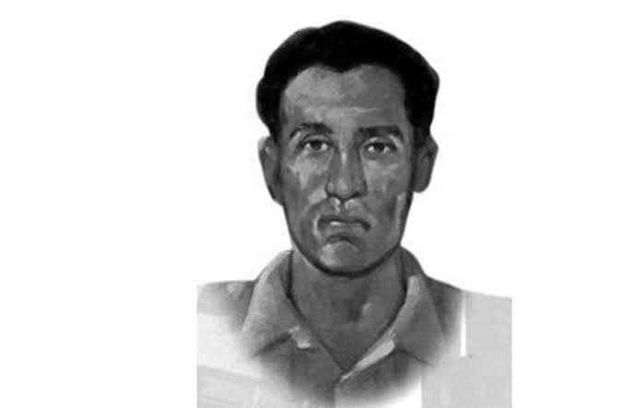
রুহুল আমিন
জন্মঃ ১৯৩৫ সালে নোয়াখালির সোনাইমুড়ি উপজেলার বাকপাঁচড়া গ্রামে।
মৃত্যুঃ ১৯৭১ সালের ১০ ডিসেম্বর ।
সেক্টরঃ ১০নং সেক্টরে তিনি যুদ্ধ করেছিলেন।
উপাধিঃ বীরশ্রেষ্ঠ
পদবীঃ ইঞ্জিনরুম আর্টিফিসার / স্কোয়াড্রন লিডার

Slide 15
মুন্সি আব্দুর রউফ
জন্মঃ ১৯৪৩সালের ১মে ফরিদপুর জেলার মধুখালি উপজেলার সালামতপুর গ্রামে ।
মৃ্ত্যুঃ ১৯৭১ সালের ৮ এপ্রিল,বুড়িঘাট, মহালছড়ি।
সেক্টরঃ ১নং সেক্টরে তিনি যুদ্ধ করেছিলেন।
উপাধিঃ বীরশ্রেষ্ঠ
পদবীঃ ল্যান্স নায়েক

Slide 16
এছাড়াও মুক্তিযুদ্ধে সাহসিকতা এবং ত্যাগের জন্য আরও তিনটি উপাধি দেওয়া হয়েছে। উপাধিগুলো হলোঃ
* বীর উত্তম
* বীর বিক্রম
* বীর প্রতীক
সকল মুক্তিযোদ্ধা এবং অগণিত সাধারণ মানুষের অবদানে আমরা লাভ করেছি আমাদের স্বাধীনতা।

Slide 17
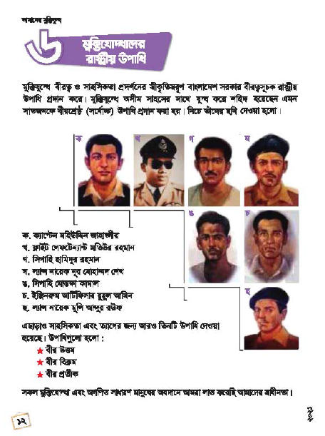
এসো এবার বই খুলি
বাংলাদেশ ও বিশ্বপরিচয় বইয়ের ১২পৃষ্ঠায় পড়ি

Slide 18
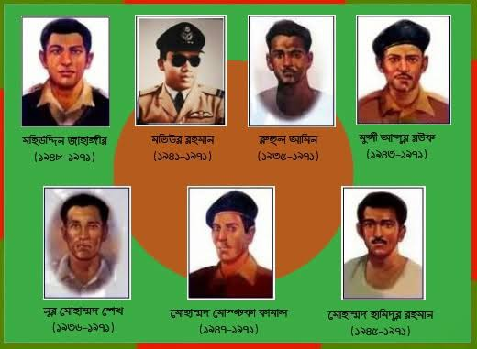
সাতজন বীরশ্রেষ্ঠের নাম
ক) ক্যাপ্টেন মহিউদ্দিন জাহাঙ্গীর
খ) ফ্লাইট লেফটেন্যান্ট মতিউর রহমান
গ) সিপাহি হামিদুর রহমান
ঘ) ল্যান্স নায়েক নুর মোহাম্মদ শেখ
ঙ) সিপাহি মোস্তফা কামাল
চ) ইঞ্জিনরুম আর্টিফিসার রুহুল আমিন
ছ) ল্যান্স নায়েক মুন্সি আব্দুর রউফ

Slide 19
একক কাজ (মূল্যায়ন)
১। বাম পাশের বাক্যাংশের সাথে ডান পাশের বাক্যাংশের মিল করো:
ক) মুক্তিযদ্ধে বীরত্ব ও সাহসিকতা প্রদর্শনের স্বীকৃতিস্বরূপ
খ) মুক্তিযুদ্ধে সাহসিকতা এবং ত্যাগের জন্য
গ) মুক্তিযুদ্ধে অসীম সাহসের সাথে যুদ্ধ করে শহীদ হয়েছেন এমন
সাতজনকে বীরশ্রেষ্ঠ (সর্বোচ্চ) উপাধি প্রদান করা হয়।
আরও তিনটি উপাধি দেওয়া হয়েছে।
বাংলাদেশ সরকার বীরত্বসূচক রাষ্ট্রীয় উপাধি প্রদান করে।

Slide 20
একক কাজ (উত্তর মিলিয়ে নাও)
১। বাম পাশের বাক্যাংশের সাথে ডান পাশের বাক্যাংশের মিল করো:
ক) মুক্তিযদ্ধে বীরত্ব ও সাহসিকতা প্রদর্শনের স্বীকৃতিস্বরূপ -বাংলাদেশ সরকার বীরত্বসূচক রাষ্ট্রীয় উপাধি প্রদান করে।
খ) মুক্তিযুদ্ধে সাহসিকতা এবং ত্যাগের জন্য - আরও তিনটি উপাধি দেওয়া হয়েছে।
গ) মুক্তিযুদ্ধে অসীম সাহসের সাথে যুদ্ধ করে শহীদ হয়েছেন এমন - সাতজনকে বীরশ্রেষ্ঠ (সর্বোচ্চ) উপাধি প্রদান করা হয়।

Slide 21
বাড়ির কাজ
(ক) বীরশ্রেষ্ঠ কী? কতজনকে বীরশ্রেষ্ঠ উপাধিতে ভূষিত করা হয়? তাঁদের পদবিসহ নাম লিখ।

Slide 22
ধন্যবাদ সবাইকে
পরের ক্লাসে দেখা হবে

